Slide 1

Частное дошкольное образовательное учреждение
«Детский сад №213 открытого акционерного общества
«Российские железные дороги»
г. Слюдянка
Квест-игра для детей старшего возраста
«На поиски сокровищ Шамана
мыса Шаманки!»
Составил:Е.В.Воробьева

Slide 2
Цель: Расширить знания детей и родителей о культурно-исторических событиях нашего г. Слюдянка
Задачи:
познакомить с историей м. Шаманка через легенды
- закрепить знания детей о правилах поведения на железной дороге и жд. транспорте
- разнообразить формы творческой и игровой деятельности детей;
- развивать логическое мышление, внимание, память;
- развитие таких физических качеств как ловкость, быстрота, меткость;
- формировать дружеские отношение и сплачивать взрослых и детей через совместную игровую деятельность.

Slide 3
Оборудование:
Карта Нить маршрута «Фонтан-Шаманка»
Карта «Найди клад»;
Письмо от Шамана
Фото первоцветов
Пазлы Эндэмики Байкала
Фишки рачки
Аудиозапись «Море волнуется…»
Игра «Меткий стрелок»
Игра «Рассортируй мусор»
«Сокровище» (сундук с шоколадными монетами)

Slide 4
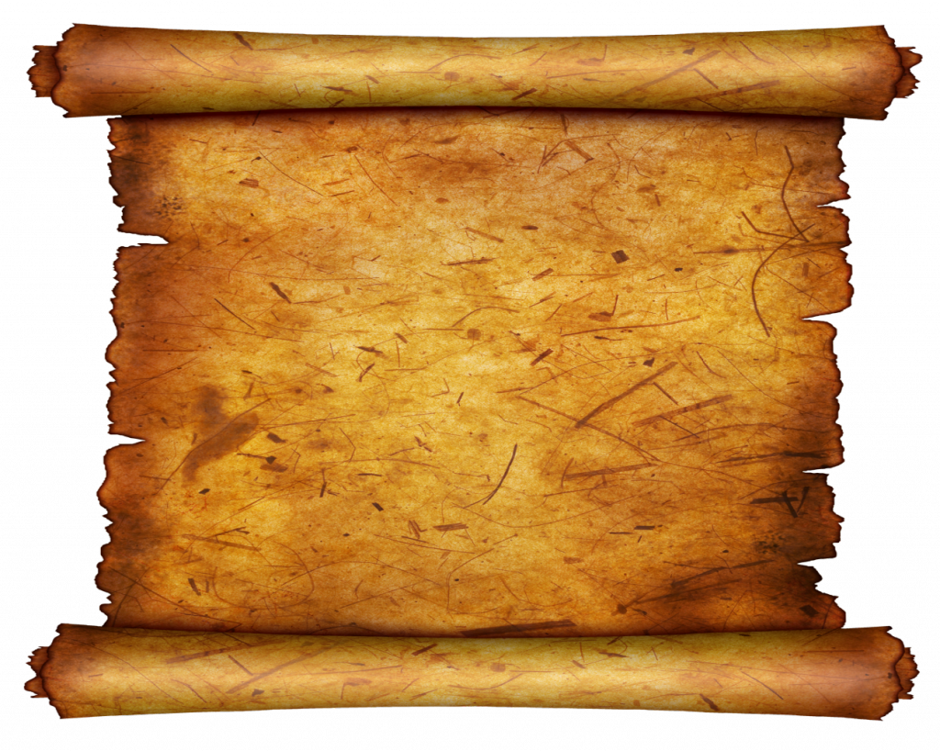
Письмо от Шамана
Здравствуйте, мои дорогие маленькие друзья! Я, Шаман - который живет на мысе Шаманка в волшебном лесу. Я приготовил вам подарок – сундук с сокровищами на моем острове. Чтобы его получить вам придется немного потрудиться, ведь я приготовил для вас опасные и интересные задания, с которыми вы непременно справитесь. Для начала вам нужно найти карту, которая спрятана на …. Моя вам подсказка: Ищите карту там, где покупают билеты на электричку. Думайте. Мой подарок ждет вас!!! Удачи!!!
Шаман мыса Шаманка.

Slide 5


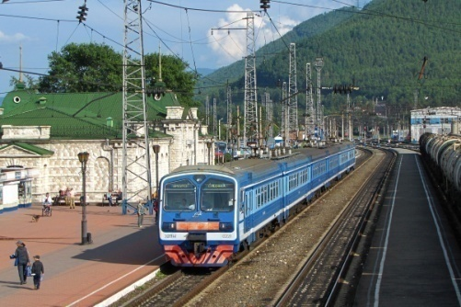
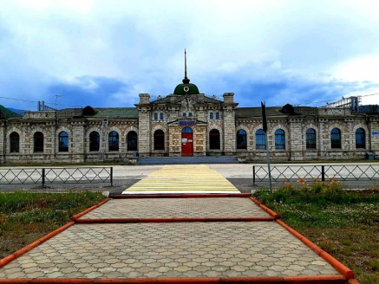



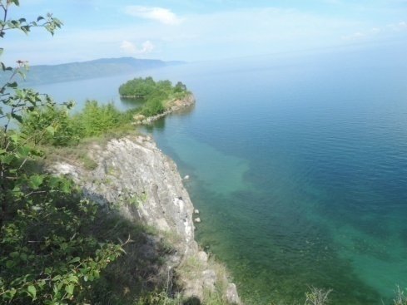
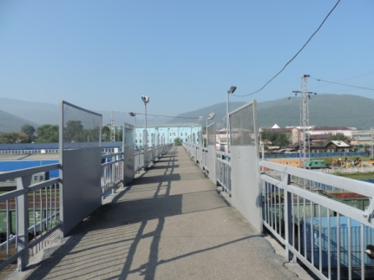
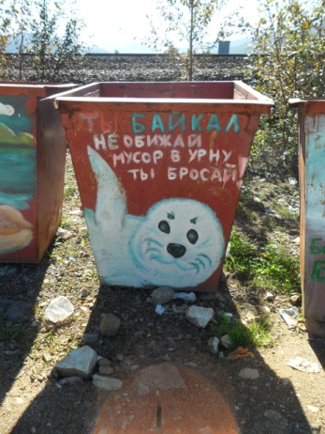

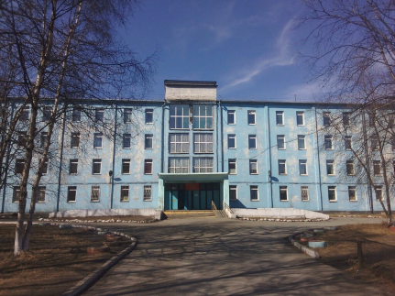



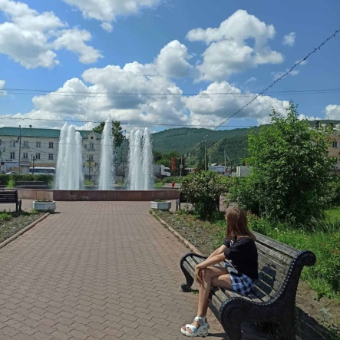



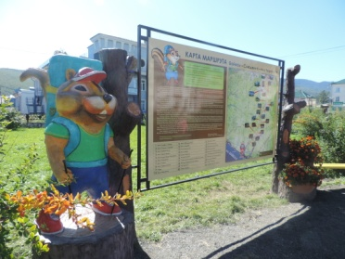
Ст.Слюдянка 2
ЖД вокзал
Сакральное место. Ничего нельзя уносить с м.Шаманский
Виадук
м.Шаманский
Больница

Slide 6

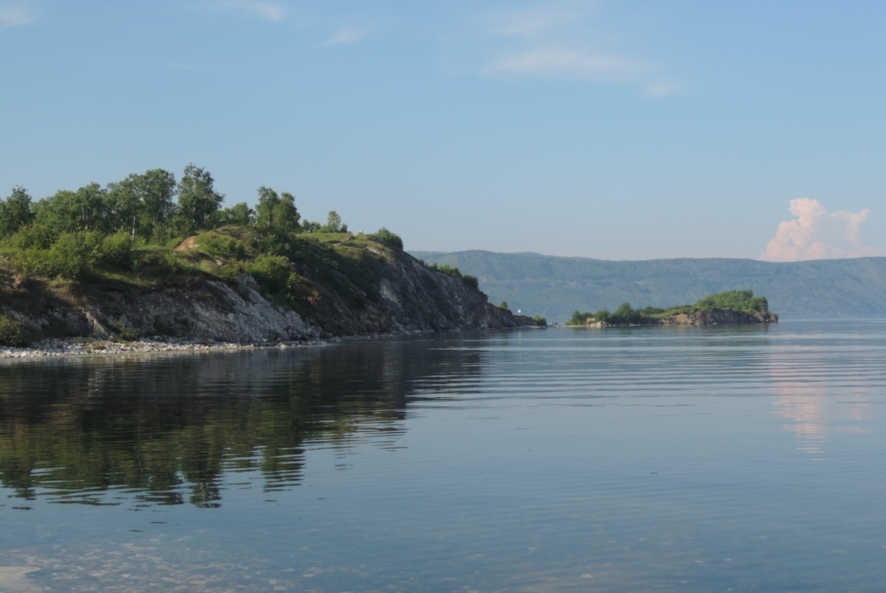







Slide 7
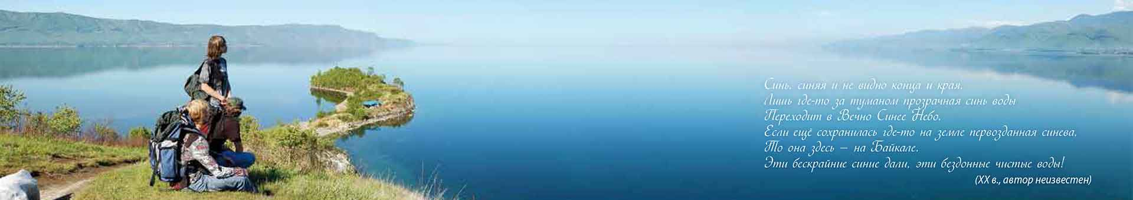
В южной оконечности Байкала между пос. Култук и Слюдянкой находится примечательный узкий серповидный скалистый Шаманский мыс, на полкилометра вдающийся в Байкал. Мыс протяжённостью около 640 м является вершиной гребня одного из отрогов Хамар-Дабана, уходящего далее вглубь озера. Байкаловед О.К. Гусев предложил считать Шаманский мыс символическим началом Байкала, обосновывая это тем, что на нём в старину делали остановку большинство купеческих караванов, следующие по Кругобайкальской дороге вокруг озера, для подношений духам Байкала. Гусев пишет: «Когда стоишь на его отвесном берегу, смотришь вдаль и стараешься представить лежащие впереди шестьсот с лишним километров водной плоти озера, тебя не покидает ощущение, что именно здесь, у мыса Шаманского, и берёт своё начало «Славное море».

Slide 8
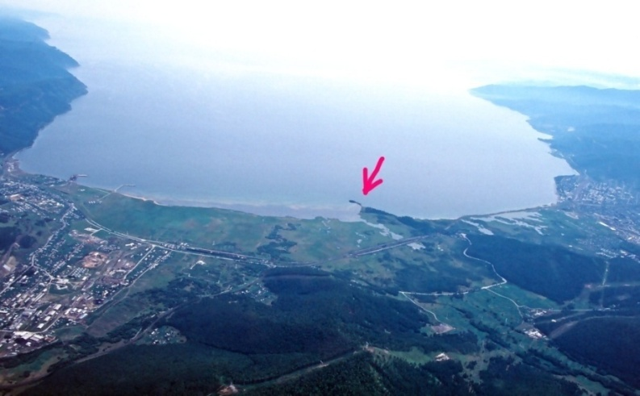
Об особом уважительном почитании этого мыса сохранилось много преданий. Археологи открыли на нём древние погребения, и нашли древние рисунки на скалах. Западнее мыса, напротив устья реки Талая в начале прошлого века провалился под лёд серебряный обоз, монеты которого так и не были найдены и подняты на поверхность. Помимо занятных историй это место выделяется на смежном побережье своей красотой, сюда, где начинается Байкал, стоит приехать, чтобы полюбоваться открывающейся отсюда живописной панорамой.

Slide 9
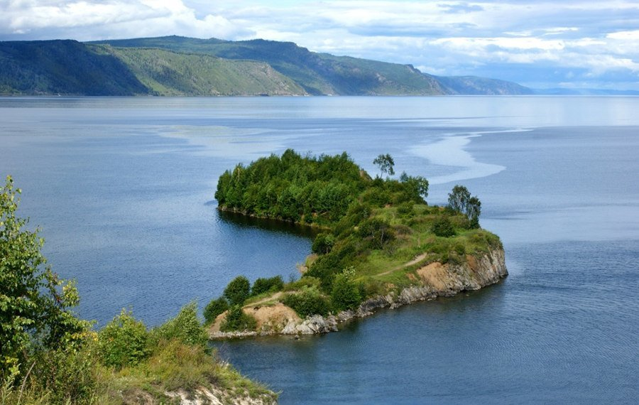
Мыс Шаманский окутан большим количеством легенд и суеверий. Буряты дали мысу название Айха-Шулун, что можно перевести как "страшный камень", и это говорит о многом. Когда-то на мысе Шаманский совершались обряды и жертвоприношения, а в одной из многочисленных известняковых пещер нашел свое упокоение известный у бурятов шаман.

Slide 10
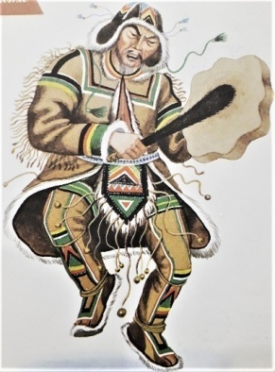
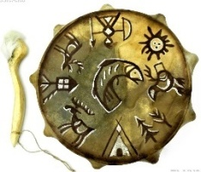
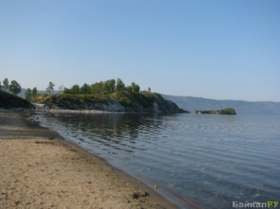
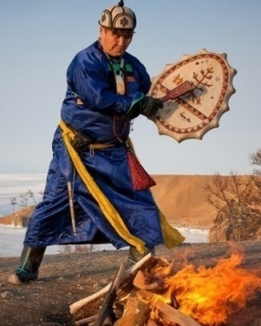
Шаманка
Из –за гор к Байкалу вышел зверь,
Огромный допотопный ящер, Такой, каких уж нет теперь;
Он вышел из дремучей чащи.
Туда, где круто встали скалы,
Тот ящер переплыть хотел,
Но, скован холодом Байкала,
Навек застыл, закаменел.
С тех пор зовется зверь Шаманкой,
Хотя давно ушел шаман.
И на пригорки, на полянки
Сюда идет из разных стран
Другой народ, с другою песней
И новый дух с собой несет,-
Веселый, молодой, чудесный
Счастливой юности народ.
Ему позируют ребята,
Но никому и невдомек,
Что под ногами их когда-то
Забредший в воду ящер лег
Р. Яковец
На ящериной древней шкуре
Растут березы на ветру.
Их в непогоду хлещет буря,
Ласкает солнце поутру,
Там, на отвесный выйдя камень,
Шаман по коже бубна бил
. Сухими, черными руками
И воплем духов изводил.
На солнце кожа бронзовеет
Атлетов юных и мадонн.
Для них прохлада с моря веет,
Песок на пляже раскален.
Где в море выдались оскалом
И встали камни в тесный ряд,
На выветренных серых скалах
Щелкает фотоаппарат.
.

Slide 11
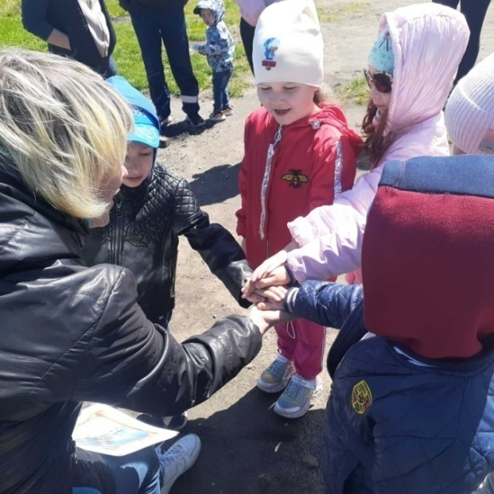
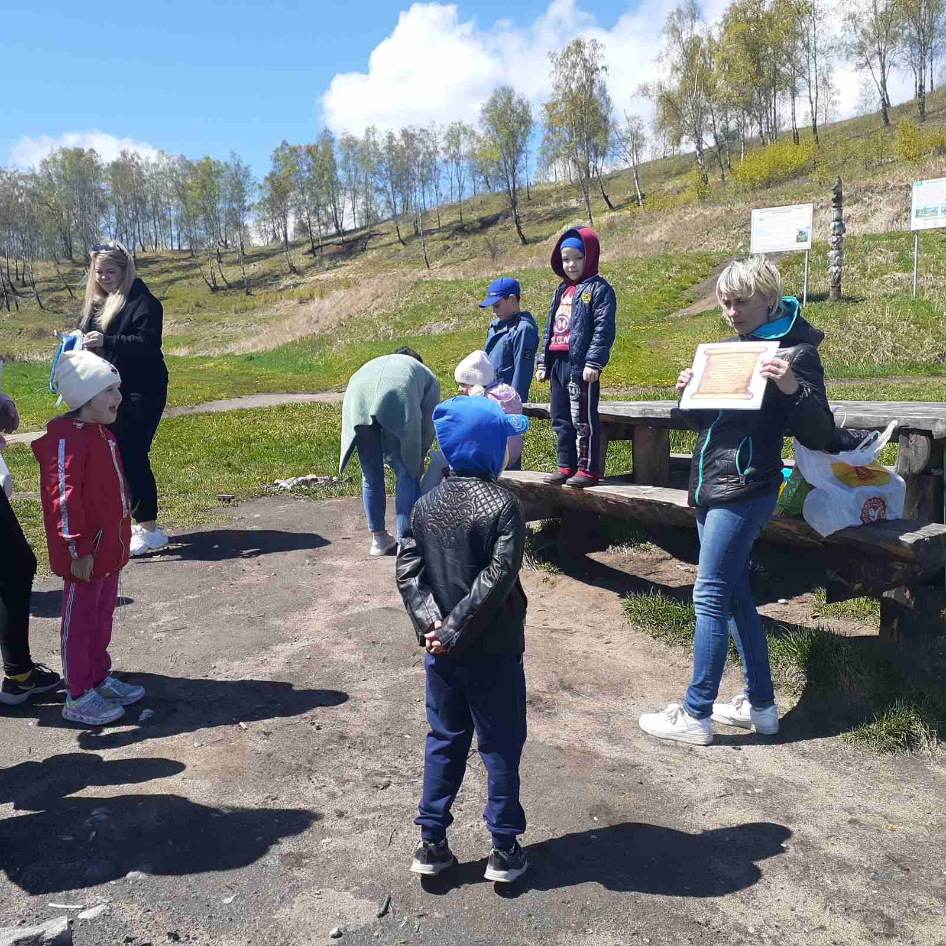
Письмо Шамана

Slide 12
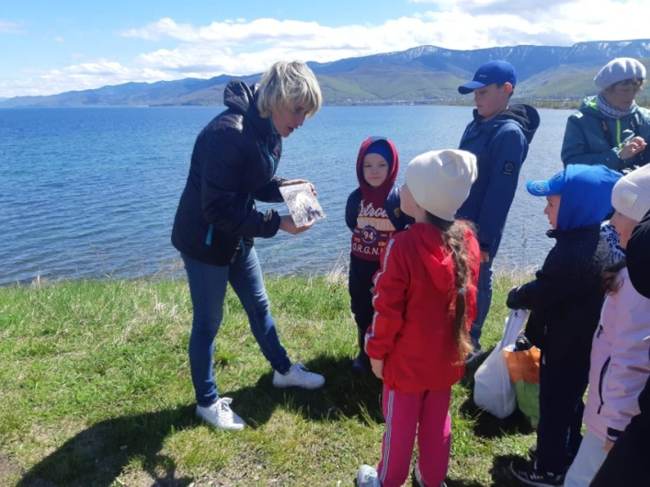
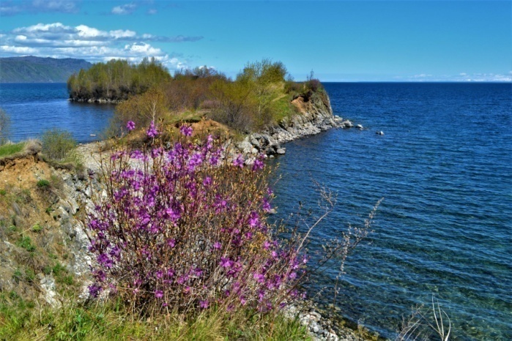
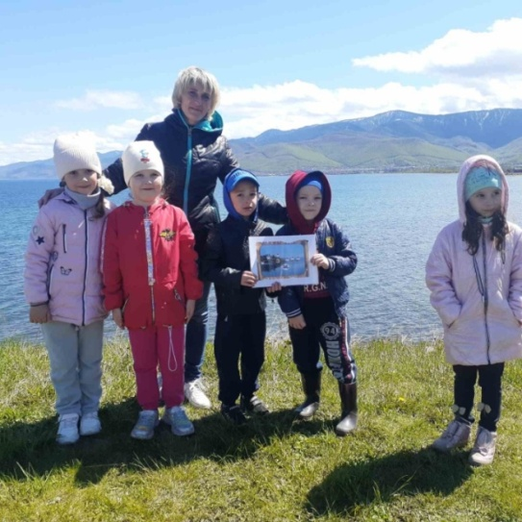
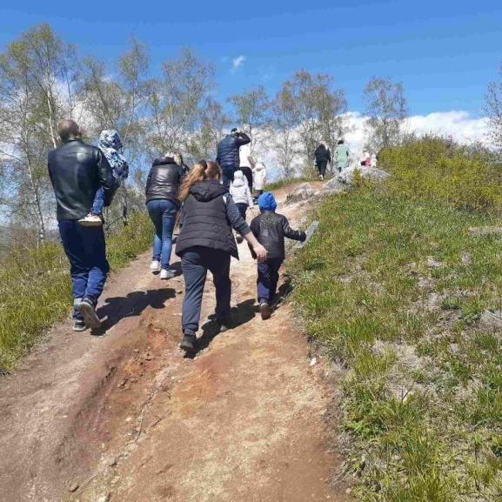
Задание 1
«Узнай первоцветы Шаманки»

Slide 13
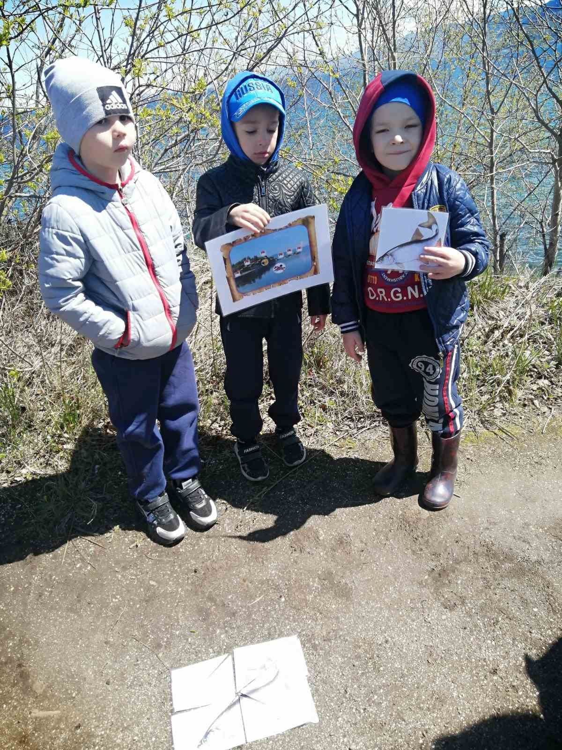
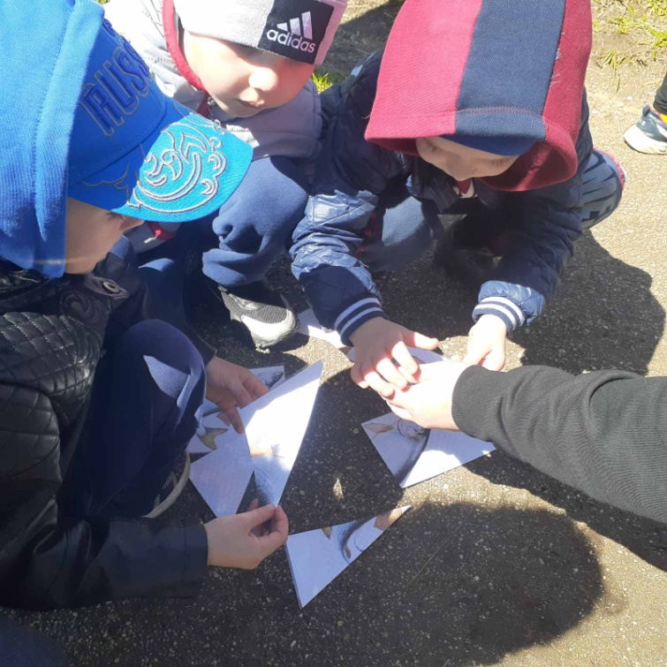
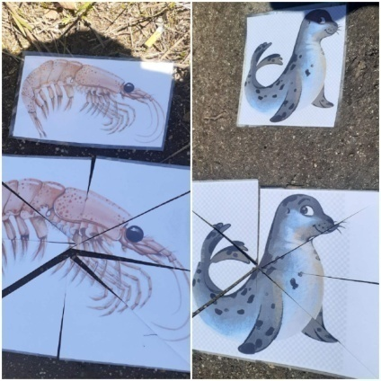
Задание 2
«Собери пазлы - эндемики Байкала»

Slide 14
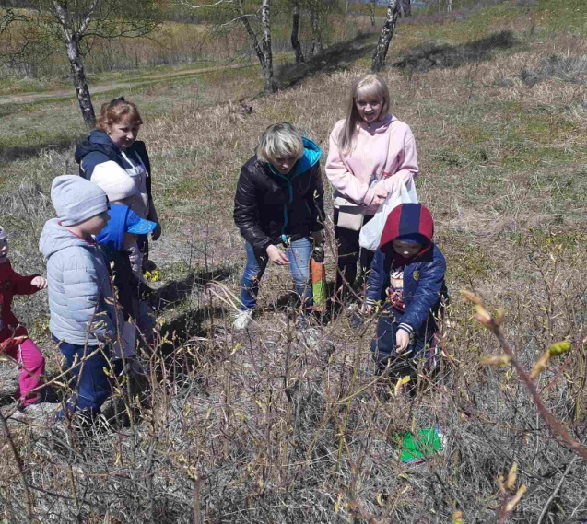
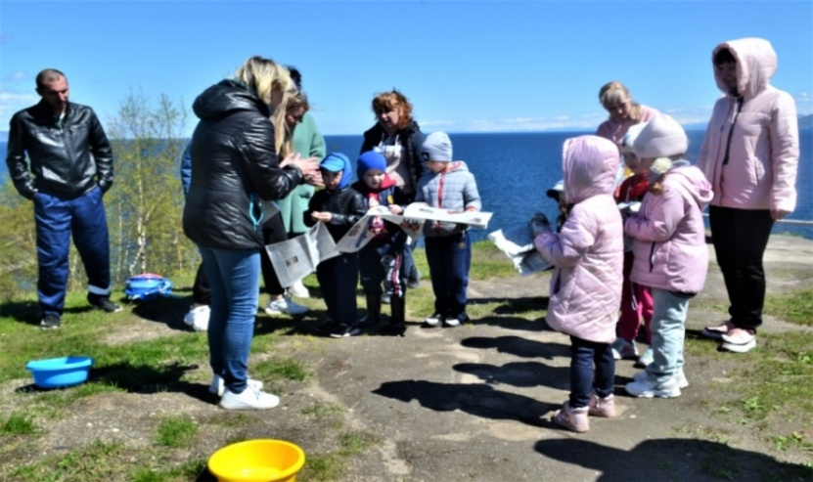
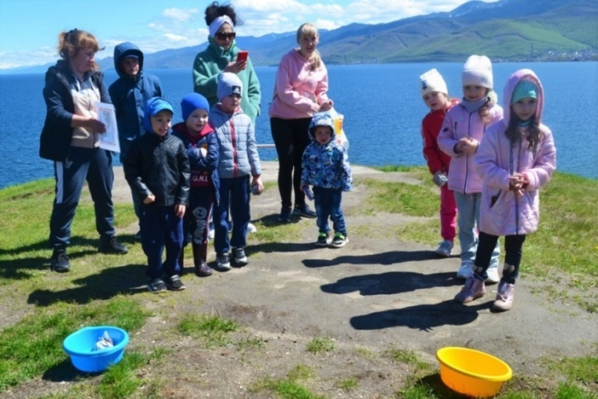
Задание 3
«Меткий стрелок»

Slide 15
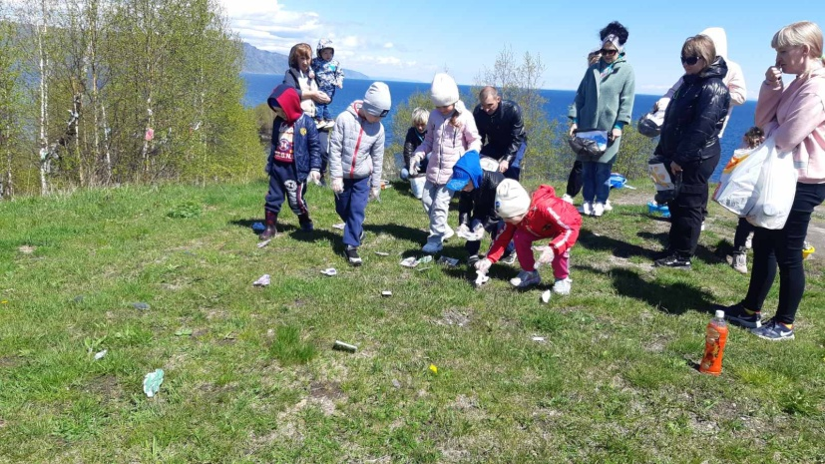
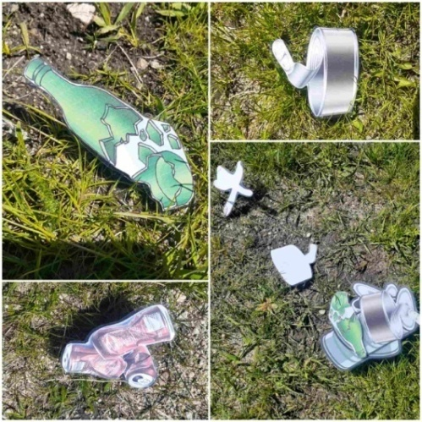
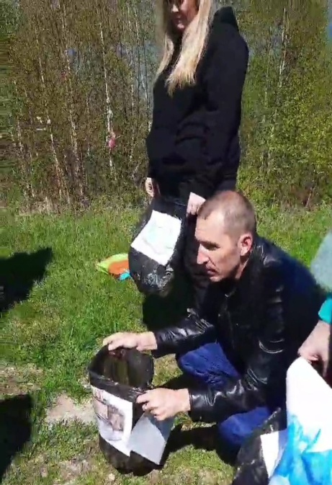
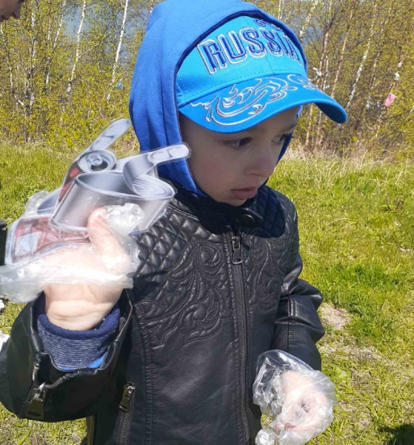
Задание 4
«Соберем и рассортируем мусор»

Slide 16
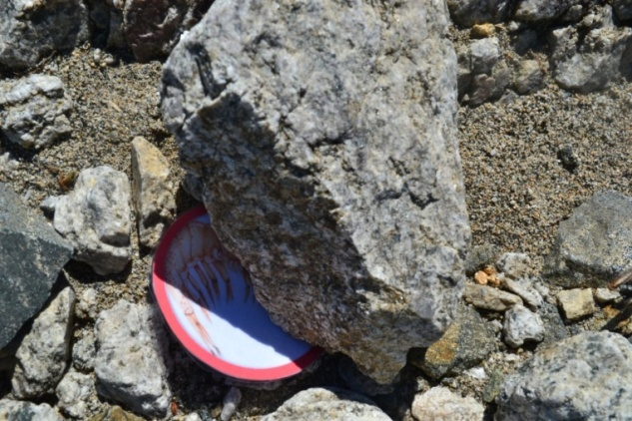
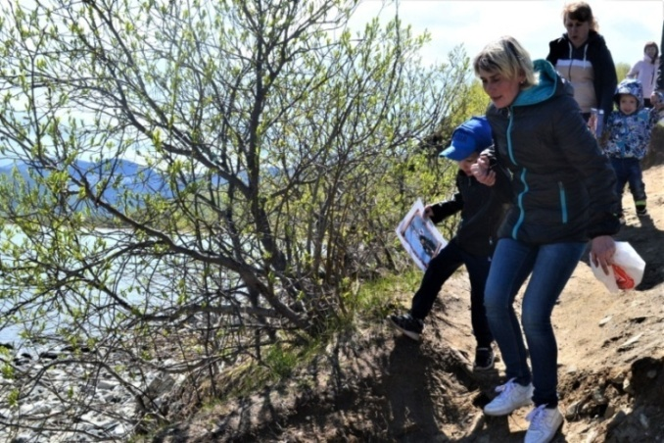
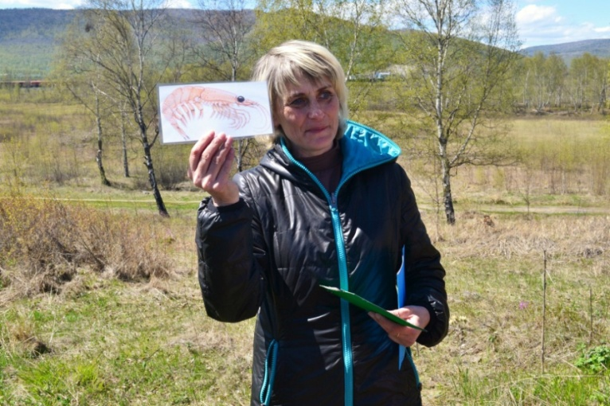
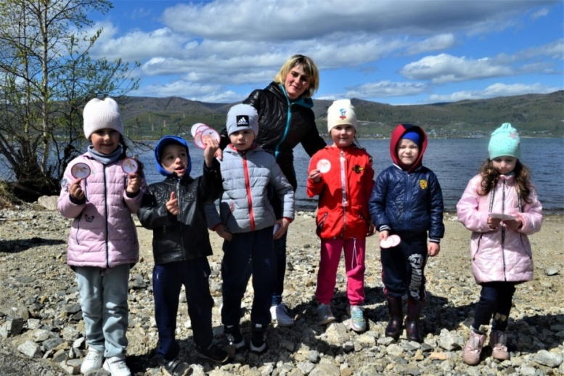
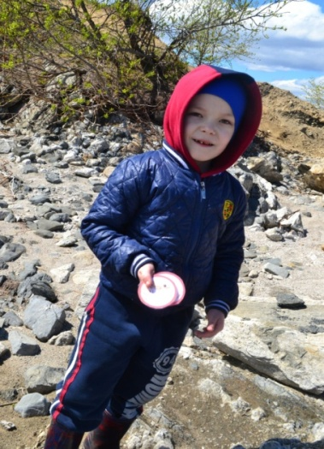
Задание 5
«Найди рачков»

Slide 17
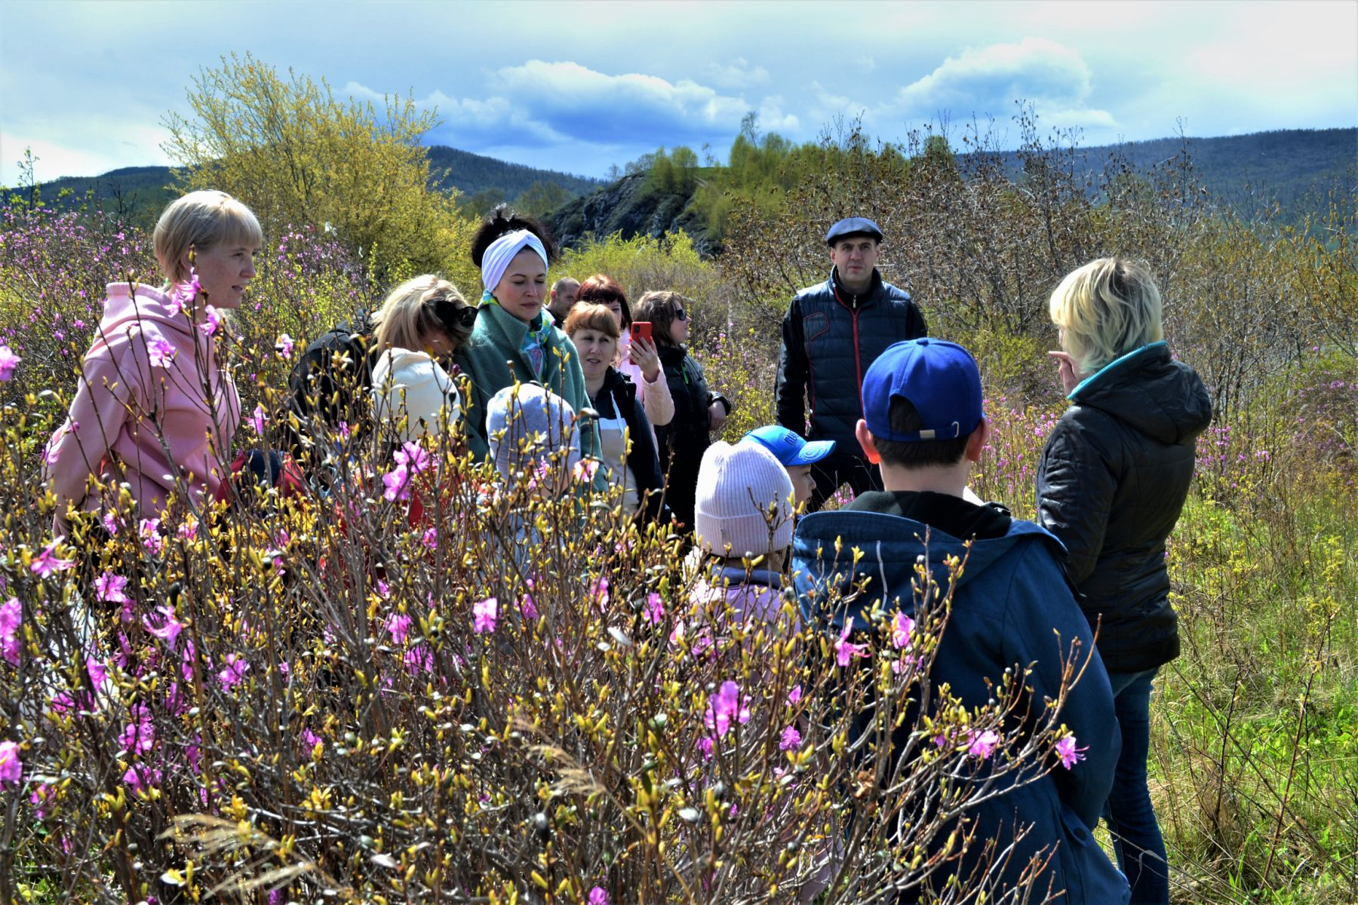
Викторина для родителей о Байкале

Slide 18
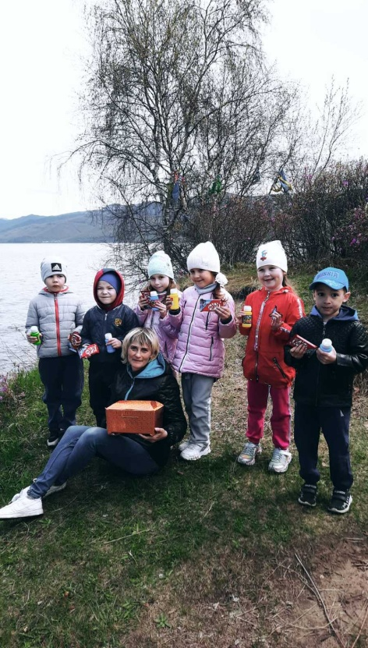
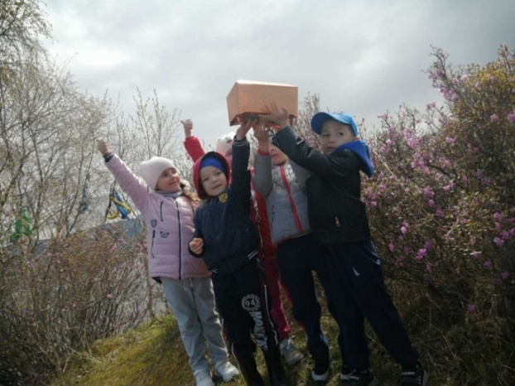
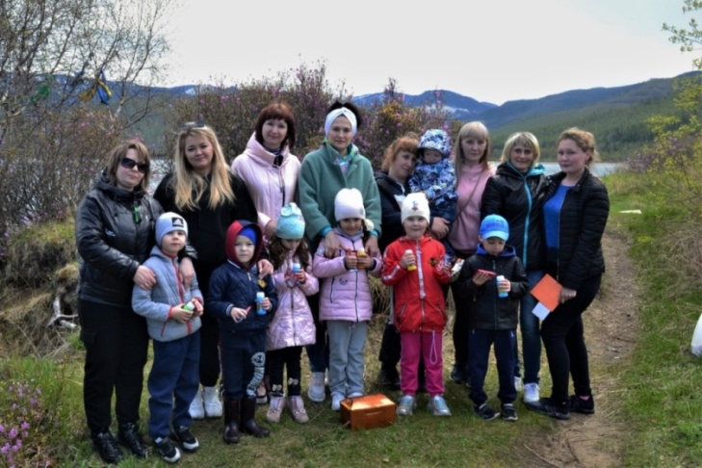
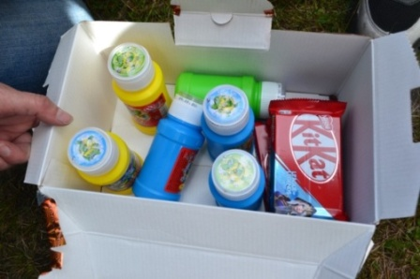
Сундук с сокровищами. УРА!!!

Slide 19
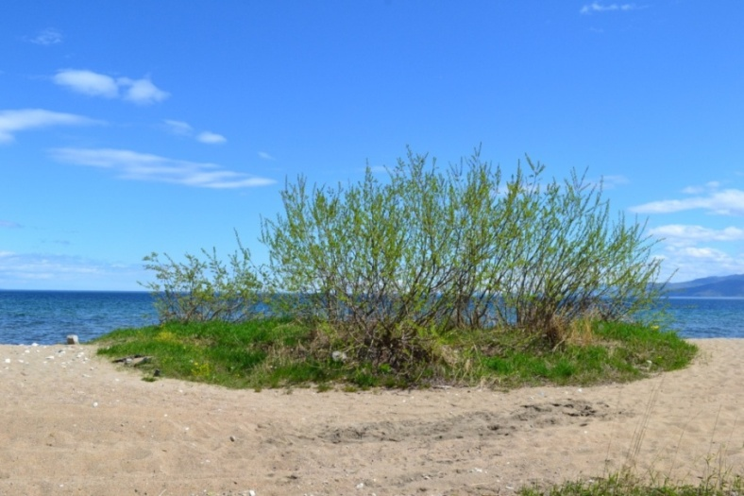
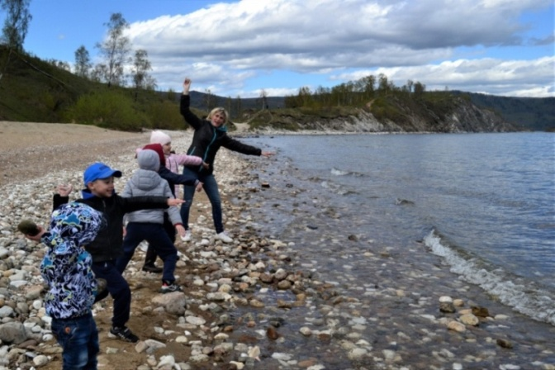
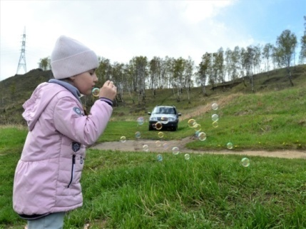
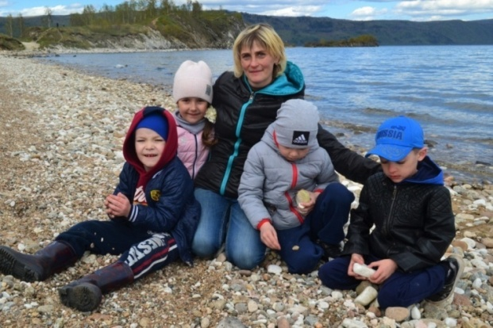
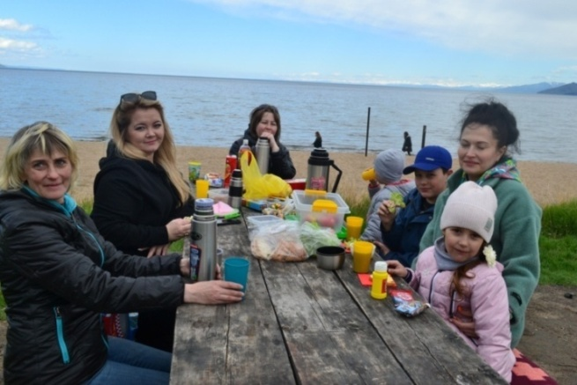
Отдых после квест игры.

Slide 20
